Slide 1
CEPC高颗粒度量能器
读出电子学研究进展
刘树彬 沈仲弢
国家自然科学基金重点项目(No.11635007)资助

Slide 2
目录
研究背景
前端电子学技术路线预研
  电磁量能器
    Si-W技术路线
    闪烁体+SiPM技术路线
    像素型探测器技术路线
  强子量能器
    GEM探测器技术路线
后端电子学研究
Notes:
强调一下收国家自然科学基金重点项目的支持

Slide 3
目录
研究背景
前端电子学技术路线预研
  电磁量能器
    Si-W技术路线
    闪烁体+SiPM技术路线
    像素型探测器技术路线
  强子量能器
    GEM探测器技术路线
后端电子学研究

Slide 4
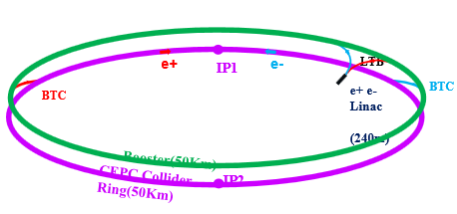
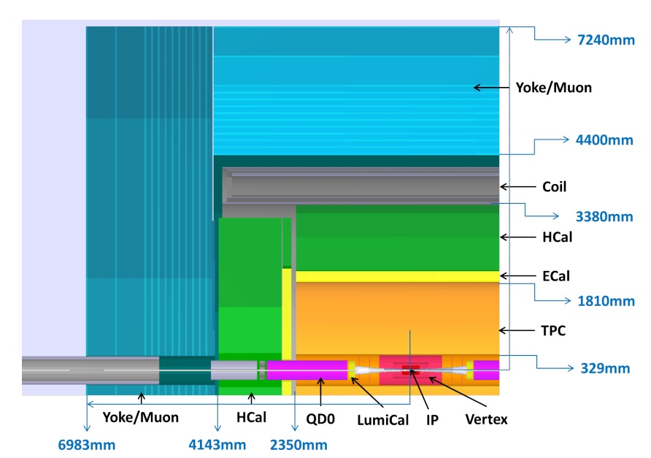
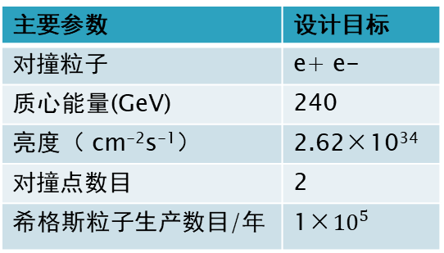
环形正负电子对撞机（CEPC）
主要科学目标
  希格斯粒子工厂
主要参数 | 设计目标
对撞粒子 | e+ e-
质心能量(GeV) | 240
亮度（ cm⁻²s⁻¹） | 2.62×10³⁴
对撞点数目 | 2
希格斯粒子生产数目/年 | $${\text{1}\text{×}10}^{5}$$
CEPC
探测器组成：
  顶点探测器
  硅径迹探测器
  时间投影室
  电磁量能器
  强子量能器
  缪子探测器
探测器截面

Slide 5
量能器技术路线
粒子流量能器
取样型量能器

Slide 6
电子学特点&设计思路
前端电子学
  大规模
  高集成度
  低功耗
  低噪声
后端电子学
  高数据传输带宽
  强数据交互能力
  复杂触发处理能力
  通用性，适用于不同探测器
专用前端ASIC芯片
模块化设计
可扩展设计

Slide 7
目录
研究背景
前端电子学技术路线预研
  电磁量能器
    Si-W技术路线
    闪烁体+SiPM技术路线
    像素型探测器技术路线
  强子量能器
    GEM探测器技术路线
后端电子学研究

Slide 8
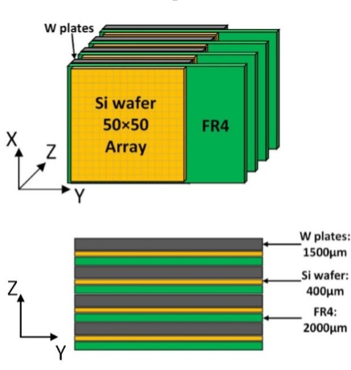
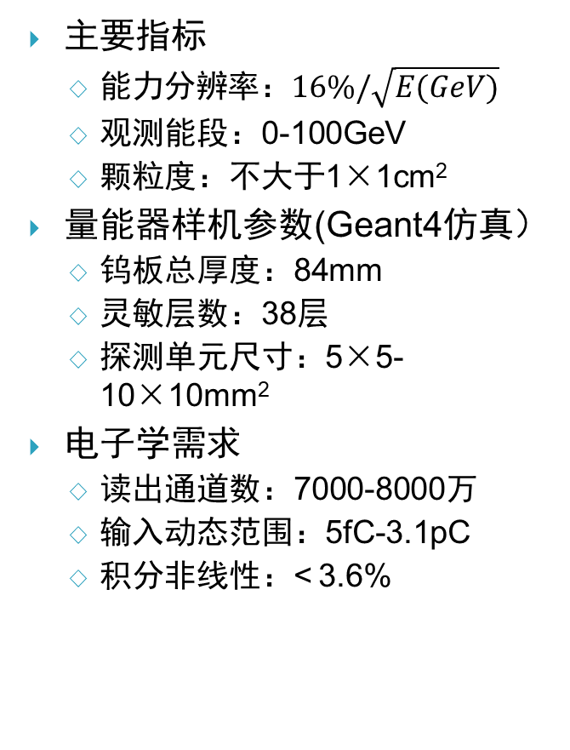
电子学需求
主要指标
  能力分辨率：$16\%/\sqrt{E(GeV)}$
  观测能段：0-100GeV
  颗粒度：不大于1×1cm²
量能器样机参数(Geant4仿真）
  钨板总厚度：84mm
  灵敏层数：38层
  探测单元尺寸：5×5-10×10mm²
电子学需求
  读出通道数：7000-8000万
  输入动态范围：5fC-3.1pC
  积分非线性：< 3.6%

Slide 9
读出电子学方案
模块化设计：前端电子学+后端电子学
高集成度设计：ASIC
通用性设计：通用光纤接口至DAQ

Slide 10
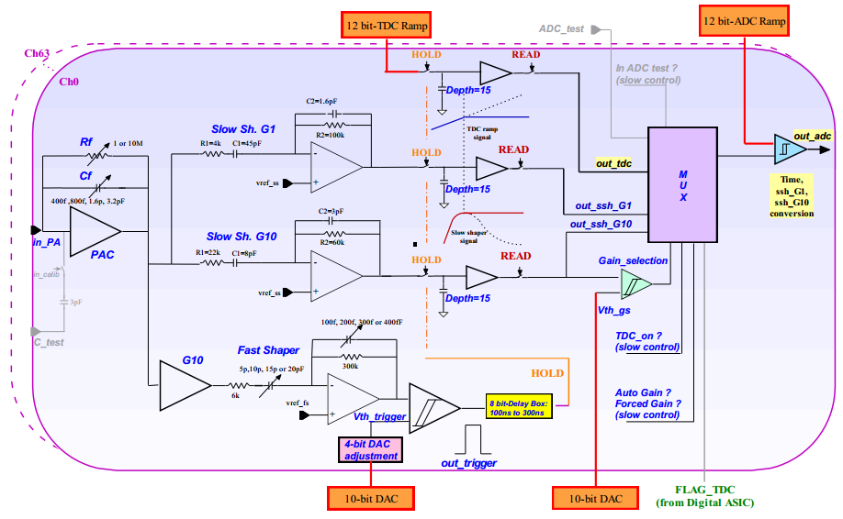
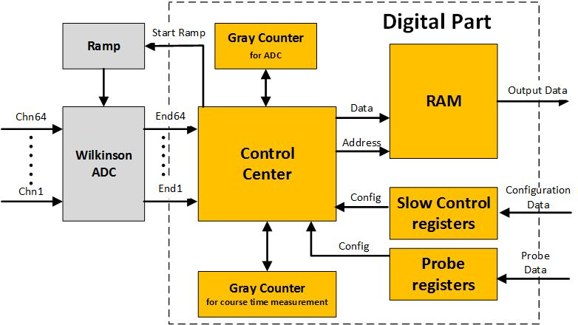
SKIROC2a
法国OMEGA小组设计的硅PIN读出芯片(ILC ECAL预研)
  通道数：64
  最大动态范围: 6pC
  噪声：0.2fC
  SCA阵列，可存储15个事例的时间、峰值
  内置ADC与RAM

Slide 11
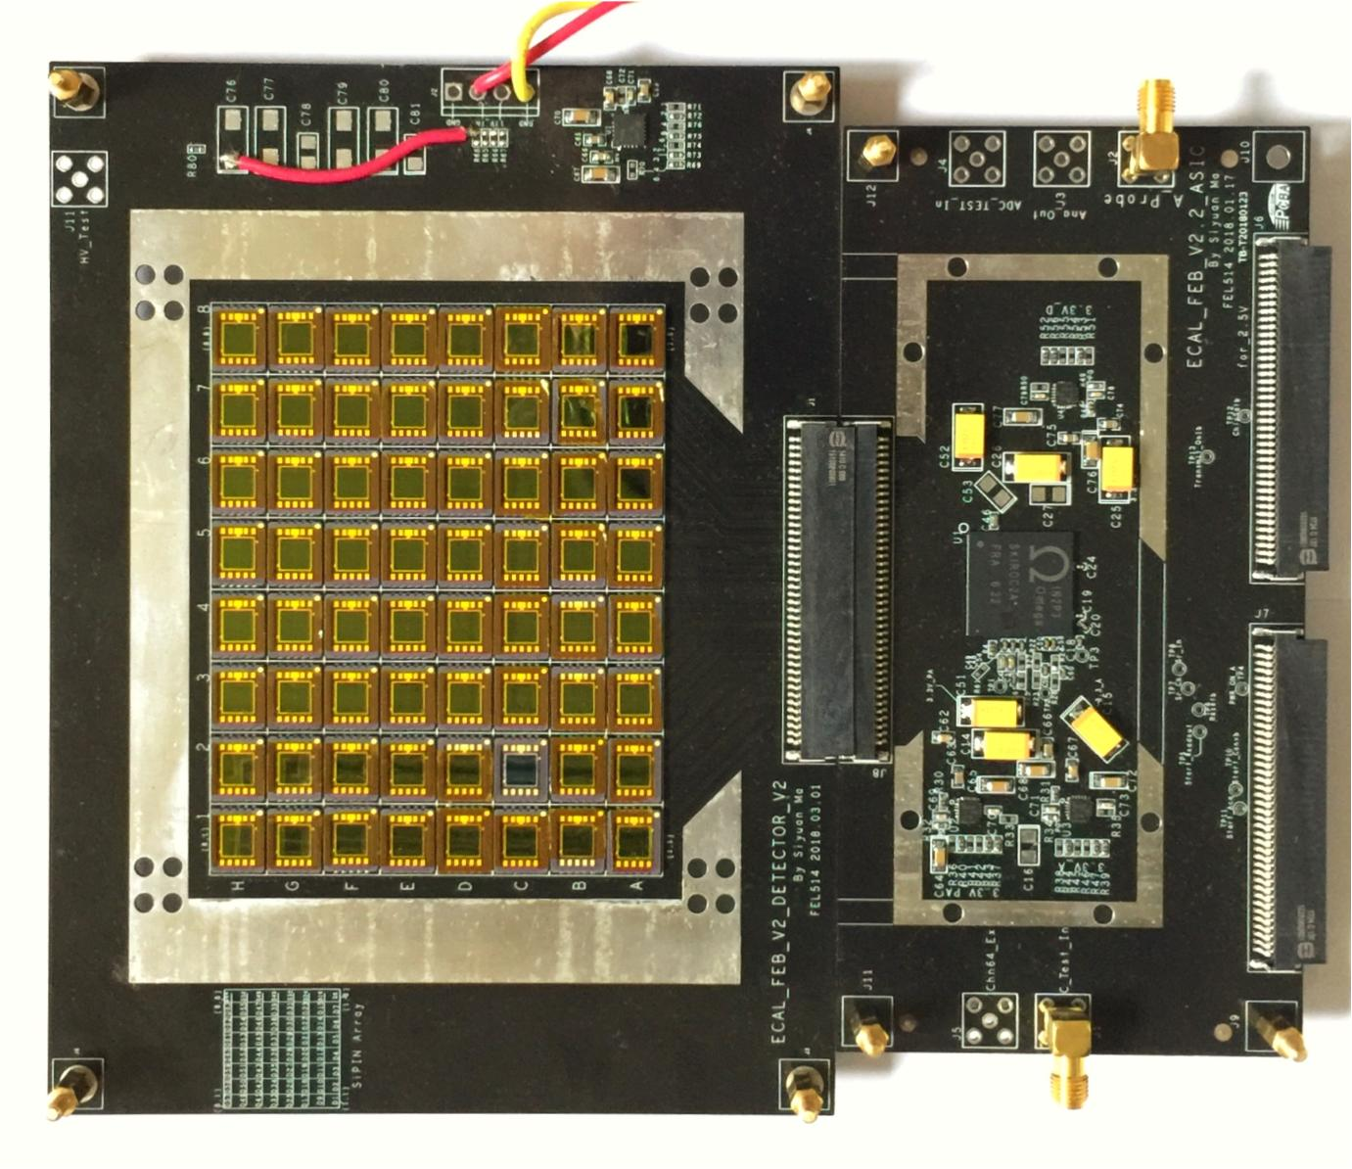
前端板（FEB）设计方案
前端电子学板（ FEB，Front-end Board）：
  基于SKIROC2a芯片，对64路硅PIN探测器进行读出
  分为探测器模块和ASIC模块，提升通用性
Detector
FEB

Slide 12
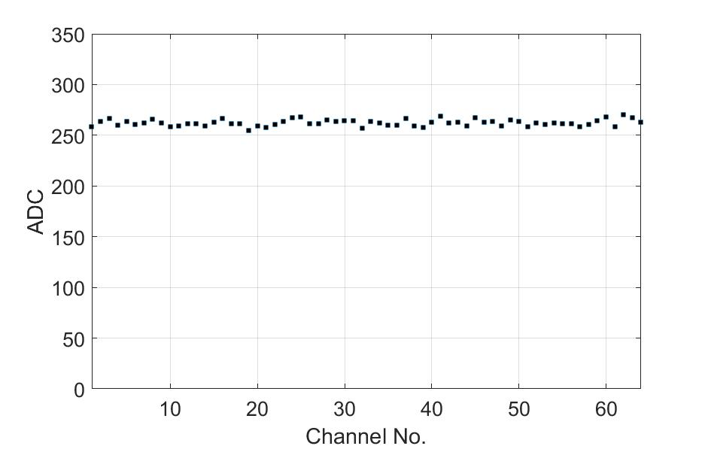
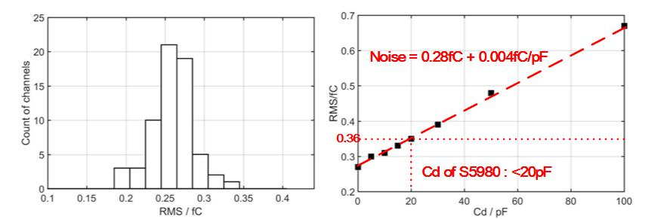
电子学性能1
电子学基线噪声：
  基线不一致：0.86fC
  悬空时的噪声：< 0.35fC
  噪声平均值：0.28fC + 0.004fC/pF
各通道台基均值
各通道噪声分布
噪声与输入电容关系

Slide 13
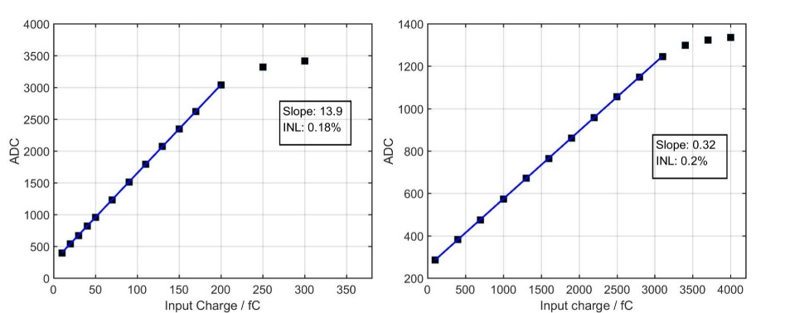
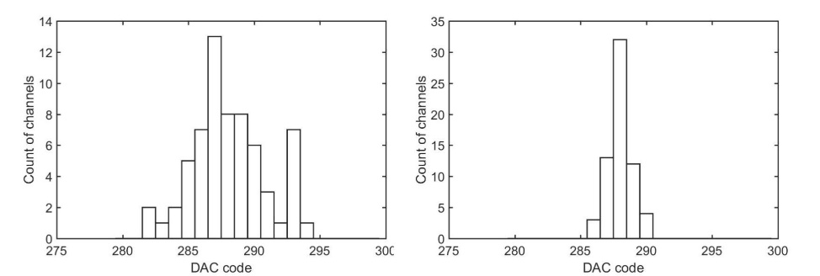
电子学性能2
积分非线性
  动态范围
    200fC@1.2pF
    3.2pC@6pF
  积分非线性
    0.2%（设计指标：3.6%）
阈值一致性测试
  不同通道阈值DAC码不一致
  芯片每个通道集成4bit-DAC修正电路
  修正后阈值不一致
    0.2fC（指标需求：0.6fC）
4-bit DAC修正前
各通道1.8fC对应的DAC码
高增益模式（C_{f} = 1.2pF）
低增益模式（C_{f} = 6pF）
修正后不一致性大大减小

Slide 14
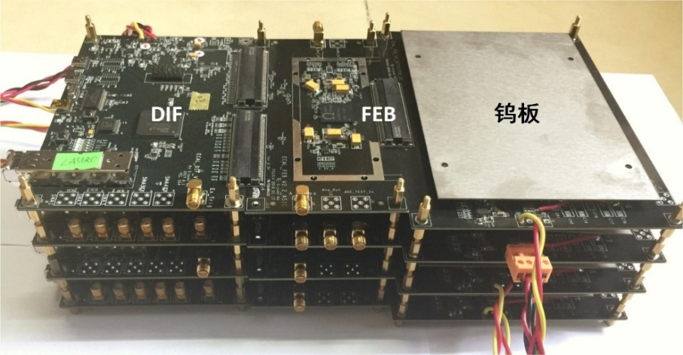
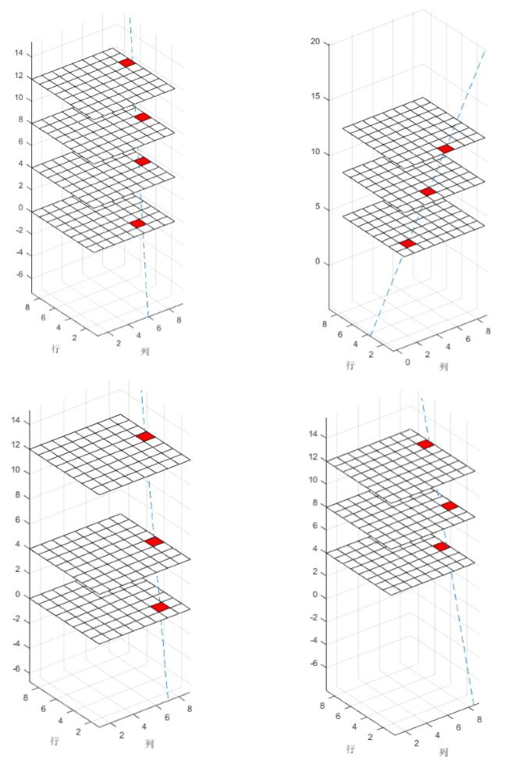
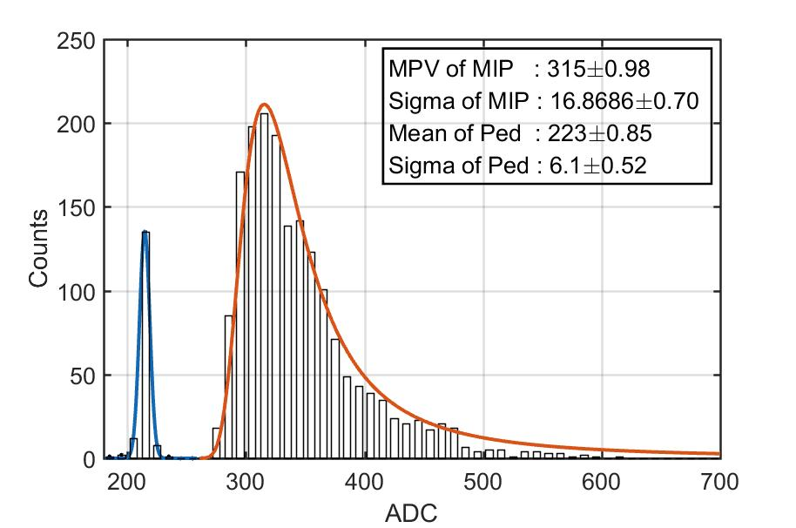
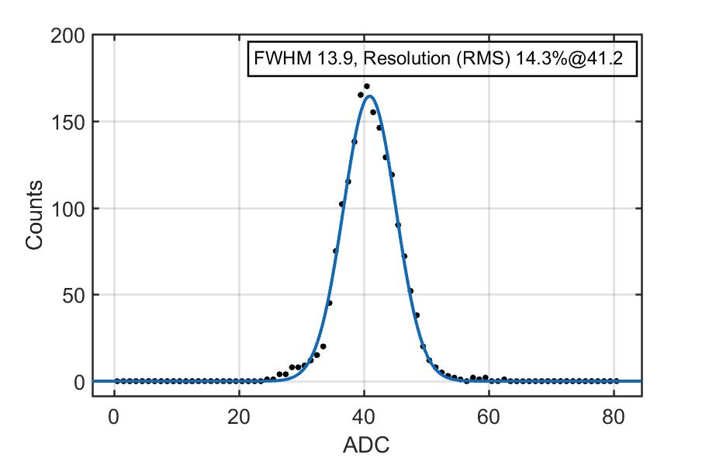
探测器联测
完成了4层灵敏层的原理样机研制
宇宙线能谱测试
  宇宙线MIP的MPV：6.6fC（模拟理论值5.9fC）
  信噪比（SNR）：15.1 满足需求
X射线能谱测试
  平均值：2.89fC（理论值2.62fC）
  分辨率：14.3%
宇宙线能谱
X射线能谱
多层击中事例

Slide 15
目录
研究背景
前端电子学技术路线预研
  电磁量能器
    Si-W技术路线
    闪烁体+SiPM技术路线
    像素型探测器技术路线
  强子量能器
    GEM探测器技术路线
后端电子学研究

Slide 16
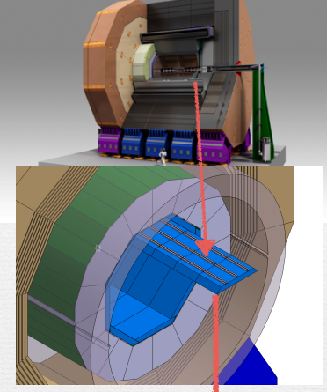
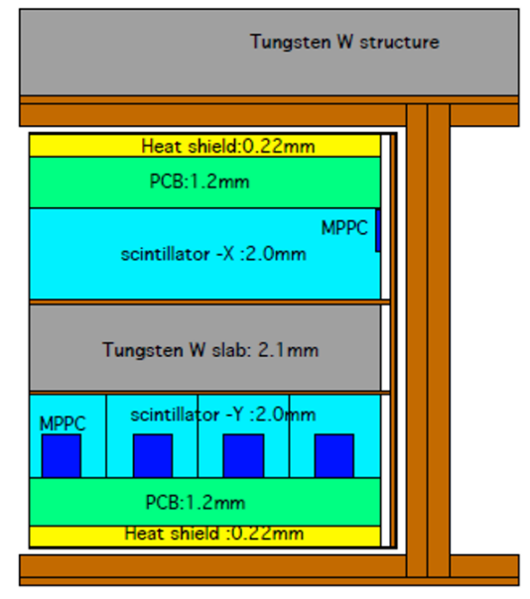
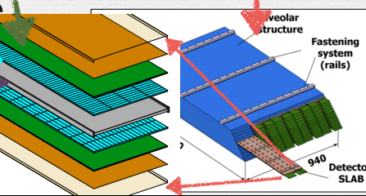
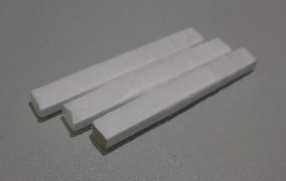
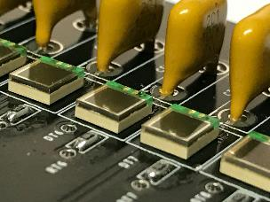
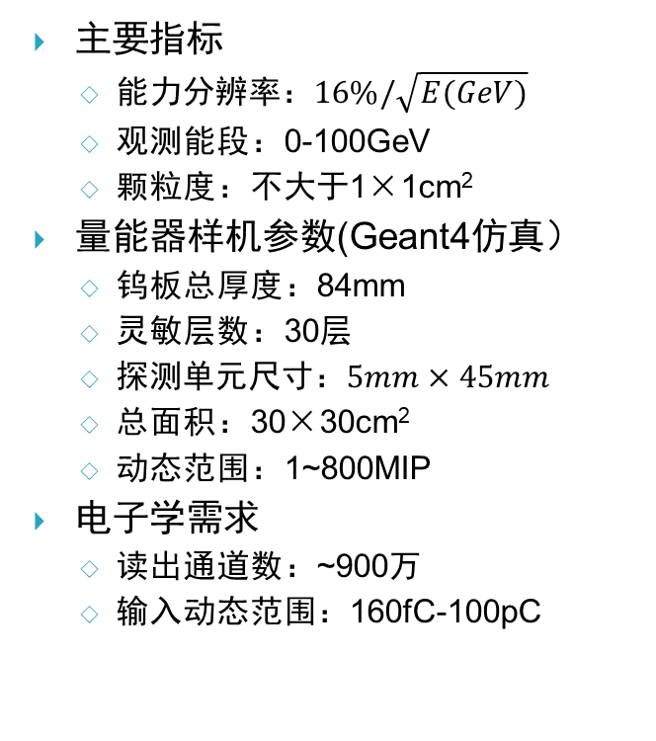
电子学需求
主要指标
  能力分辨率：$16\%/\sqrt{E(GeV)}$
  观测能段：0-100GeV
  颗粒度：不大于1×1cm²
量能器样机参数(Geant4仿真）
  钨板总厚度：84mm
  灵敏层数：30层
  探测单元尺寸：$5mm×45mm$
  总面积：30×30cm²
  动态范围：1~800MIP
电子学需求
  读出通道数：~900万
  输入动态范围：160fC-100pC

Slide 17
读出电子学方案
模块化设计：前端电子学+后端电子学
高集成度设计：ASIC
通用性设计：通用光纤接口至DAQ

Slide 18
SPIROC2b
法国OMEGA小组设计的SiPM专用读出芯片
  36通道/chip
  双增益采集
  电荷/时间测量
  自触发/外触发
  数字化输出
  ~3kHz计数率

Slide 19
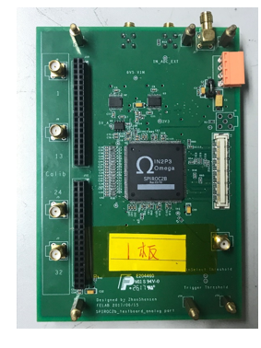
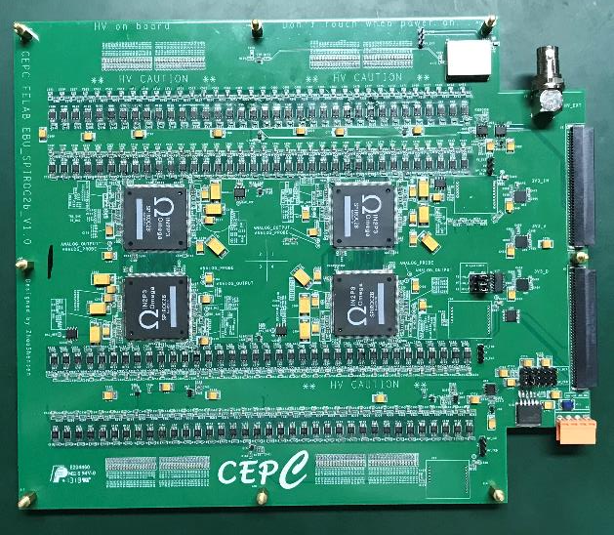
FEB板设计
第一版设计
  单片ASIC
  芯片功能验证
第二版设计
  4单片SPIROC2b
  控制单层读出
FEB板
FEB&闪烁体
2018/6/23
19

Slide 20
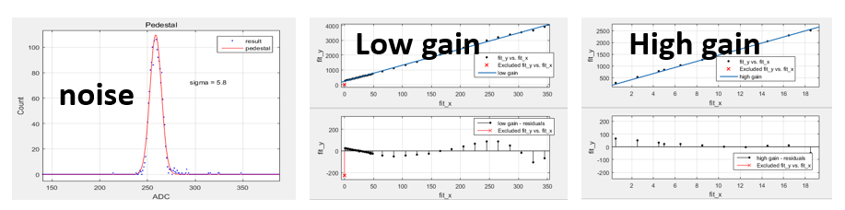
电子学性能
第一版电路
R_{load}=200Ω
RMS ~ 48.5fC
High Gain 92fC – 19pC (3% INF)
Low Gain ~ 350pC (2% INF)
测试电路结构

Slide 21
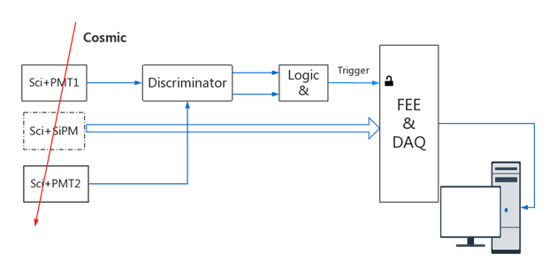
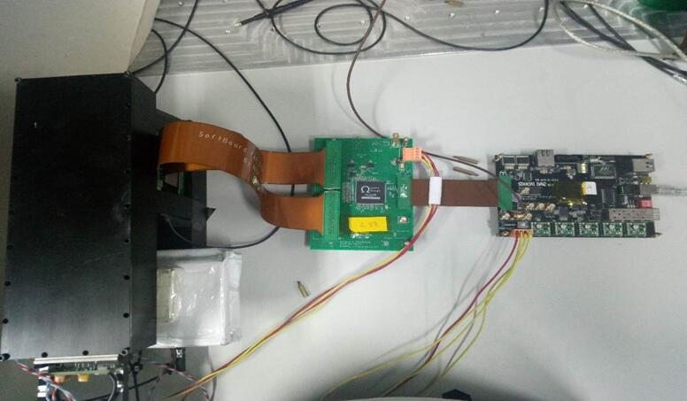
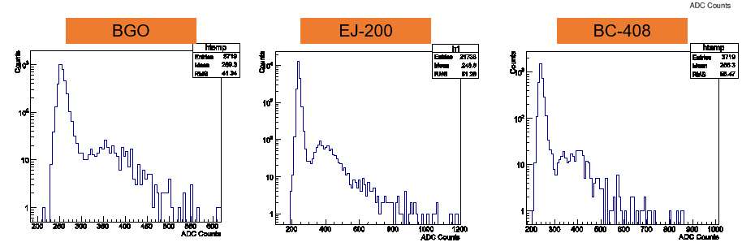
探测器联调
第一版电路
SiPM: 滨松公司S12571-010p
宇宙线测试

Slide 22
目录
研究背景
前端电子学技术路线预研
  电磁量能器
    Si-W技术路线
    闪烁体+SiPM技术路线
    像素型探测器技术路线
  强子量能器
    GEM探测器技术路线
后端电子学研究

Slide 23
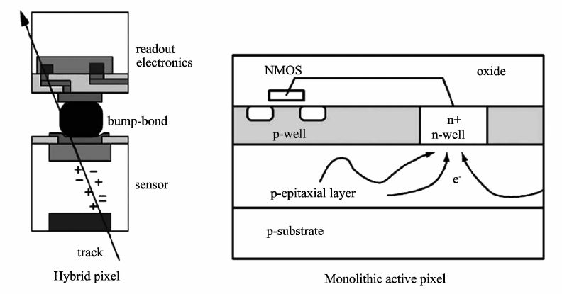
ALPIDE芯片
单片有源像素探测器（MAPS）
  低物质量
  高位置分辨
  易于与后端电子学集成
用于ALICE ITS Upgrade
特点
  像素大小 27x29 µm²
  厚度50µm 敏感区厚25µm
  空间分辨率 ~ 5 µm
  功耗 < 40 mW / cm²
  最大事例率 ~ 100 MHz / cm²
  假事例率 < 10⁻⁹ pixel / event
复合（Hybrid）硅像素探测器
单片式像素探测器（MAPS）
1024 pixel columns
512 rows
Readout (zero suppression)
Readout (zero suppression)
Readout (zero suppression)
Readout (zero suppression)
Bias, Readout, Control

Slide 24
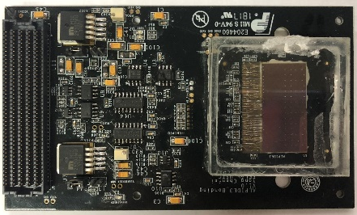
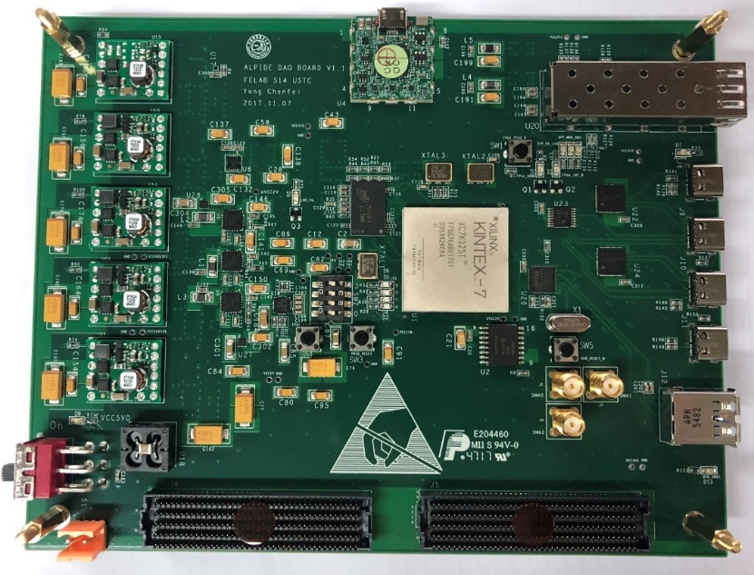
读出电子学设计
读出电路
  Bonding Board+DAQ Board
Bonding Board
  Bonding MAPS芯片
DAQ Board
  供电、控制、数据读出
Bonding Board
DAQ Board

Slide 25
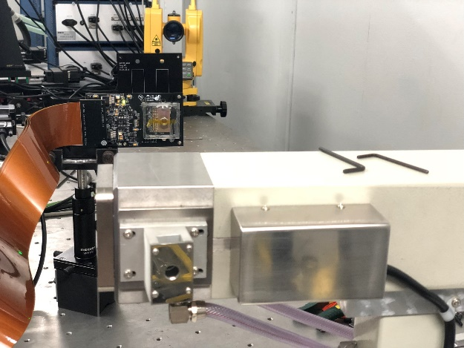
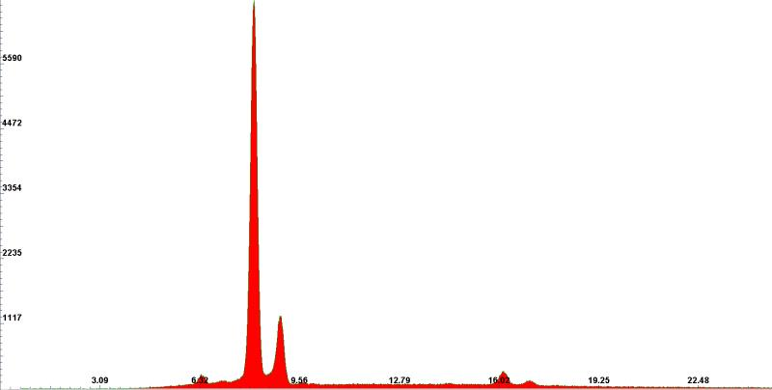
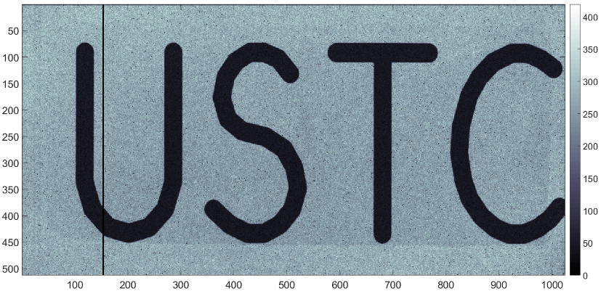
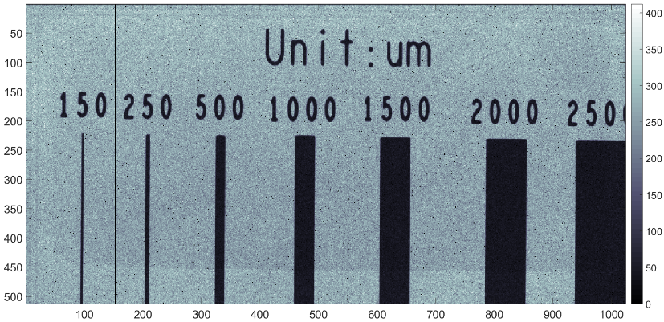
测试进展
X光成像（X光机：50kV、40mA，轰击铜靶）
X射线源的能谱结构
柔性PCB掩膜板X光成像
  基材：聚酰亚胺(~0.5mm)
  敷铜：1 once (~36μm)

Slide 26
目录
研究背景
前端电子学技术路线预研
  电磁量能器
    Si-W技术路线
    闪烁体+SiPM技术路线
    像素型探测器技术路线
  强子量能器
    GEM探测器技术路线
后端电子学研究

Slide 27
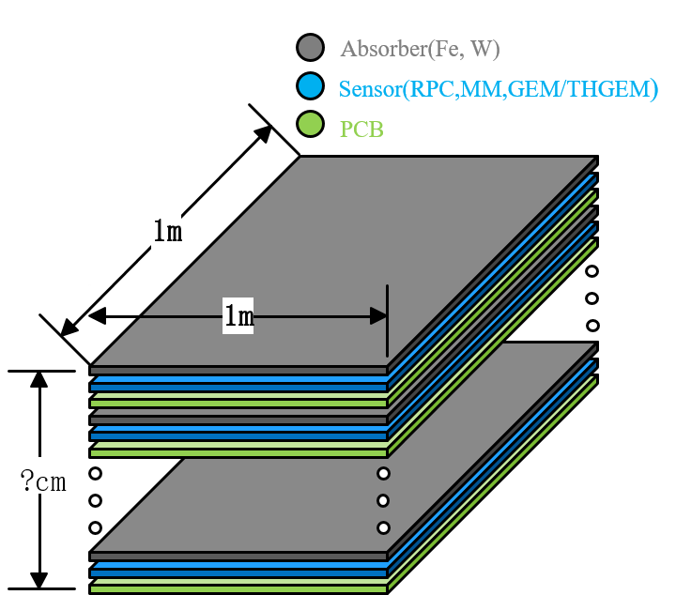
电子学需求
量能器样机参数
  层数：40
  Fe + GEM探测器
  Pad读出(1cm²)
  数字多阈值读出
电子学需求
  高颗粒度：探测单元颗粒度为1cm²,通道数约为4×10⁵/m²
  功耗：<1mW/channel
  动态范围：覆盖低能区0~70fC
  可分辨电荷量：< 4fC

Slide 28
读出电子学方案
模块化设计：前端电子学+后端电子学
高集成度设计：ASIC
通用性设计：通用光纤接口至DAQ

Slide 29
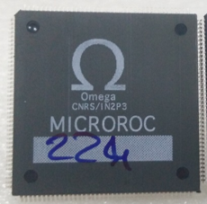
MICROROC
关键参数
  64通道
  3阈读出
  阈值由片上10-bitDAC设置
  最小可分辨电荷量2fC
芯片结构

Slide 30
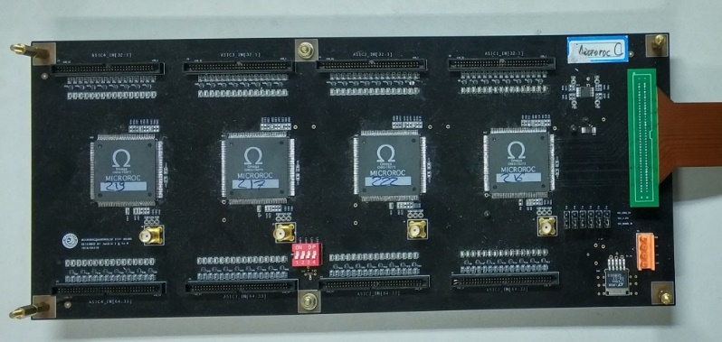
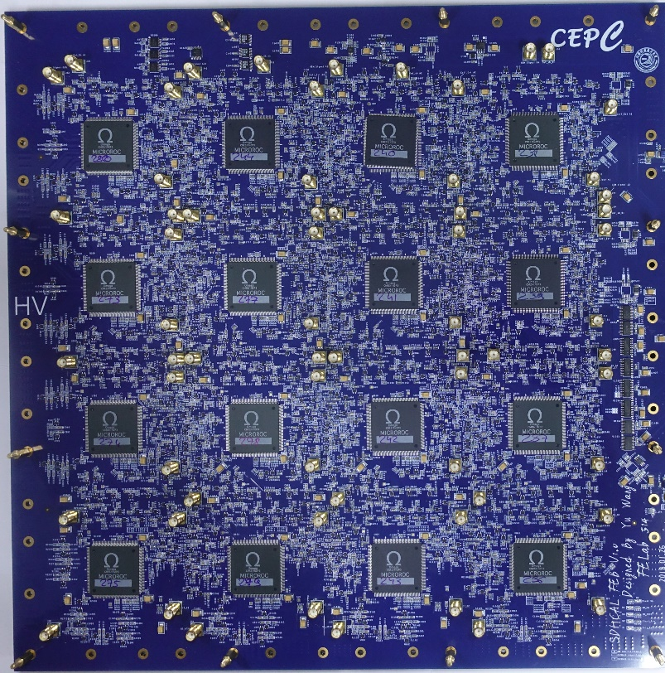
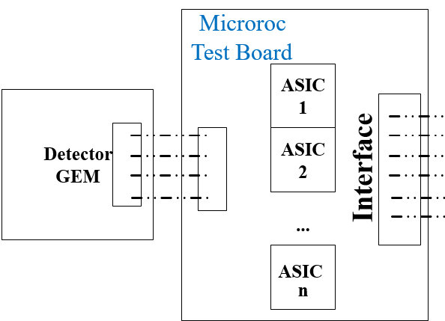
FEB板设计
第一版设计
  芯片功能验证
第二版设计
  ASIC集成至探测器读出平面盲埋孔工艺
2018/6/23
30

Slide 31
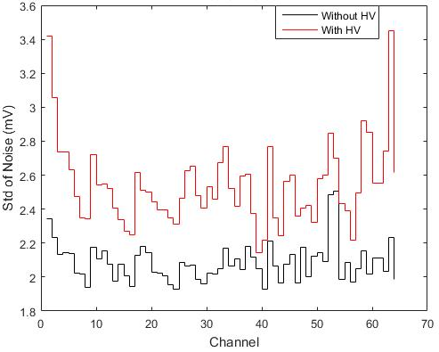
电子学性能
基线
1fC
2fC
噪声RMS
  电子学噪声~0.25fC
  接上探测器~0.35fC
基线一致性
基线和1fC阈值交叠
可以区分基线和2fC

Slide 32
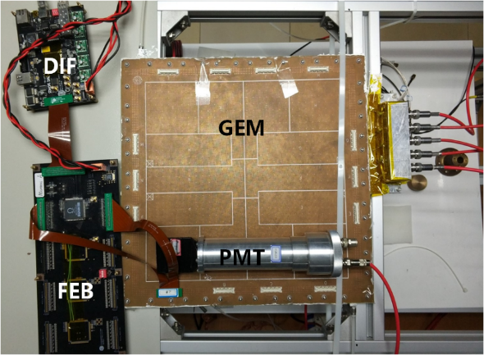
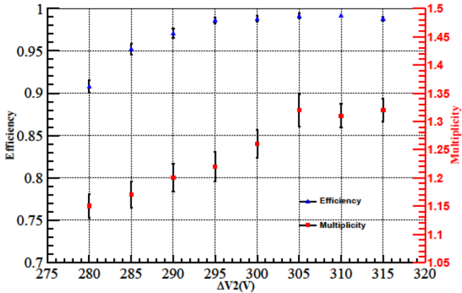
探测器联调
宇宙线测试
  利用上下两个闪烁体进行符合
  符合信号送至FPGA控制MICROROC开始采数
  通过分析读回数据得到击中信息
联调结构
联调现场
宇宙线击中分布
探测效率&多重数

Slide 33
目录
研究背景
前端电子学技术路线预研
  电磁量能器
    Si-W技术路线
    闪烁体+SiPM技术路线
    像素型探测器技术路线
  强子量能器
    GEM探测器技术路线
后端电子学研究

Slide 34
后端电子学
需求
  通用性，适用于不同探测器、不同技术路线
  可扩展性，能够适应不同探测规模需求
  高数据传输带宽，强数据交互能力
方案
  基于FELIX系统的后端电子学

Slide 35
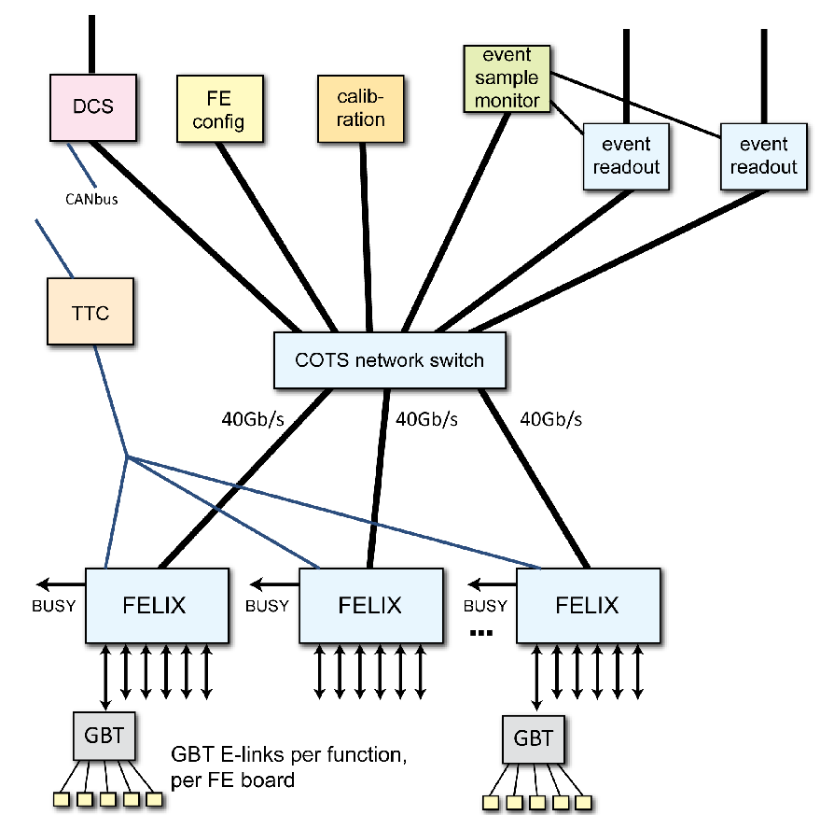
FELIX（FrontEnd LInk eXchange）
超大数据量通信：100Gpbs量级
通用性：适用于不同探测器
可扩展性：简单调整即可适应不同工作需求
实用性：商业器件，统一架构，开发时间短、成本低、来源稳定，适合长期使用
将用于ATLAS Phase-I升级中
FLX & GBT links 4.8Gb/s, 20 per FLX
FLX & PC 6.4GB/s, PCIe GEN3 lane 8
FELIX & COTS switch 40Gb/s×2

Slide 36
基于FELIX系统的后端电子学

Slide 37
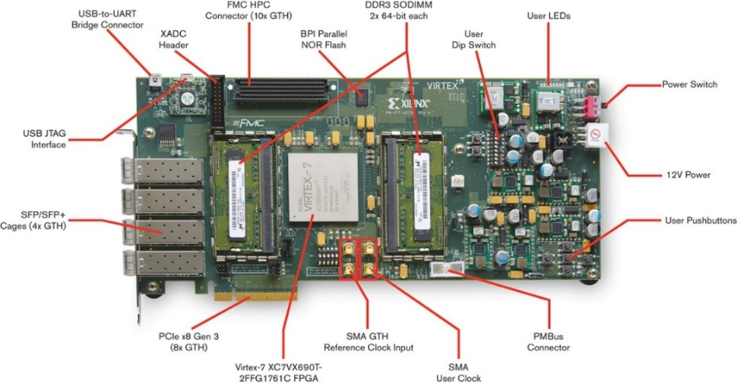
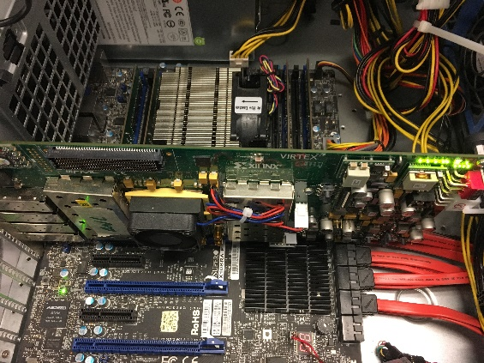
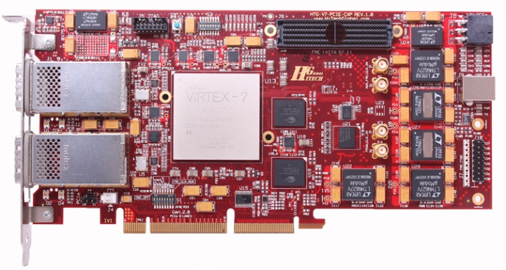
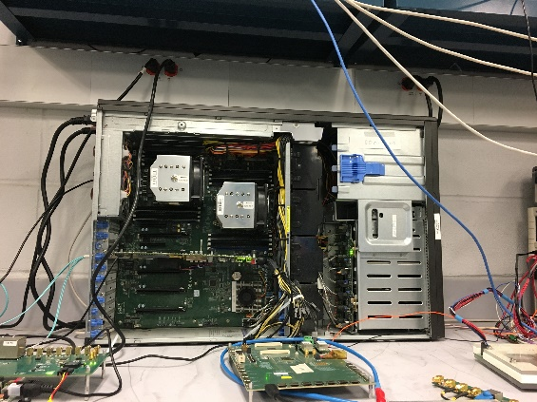
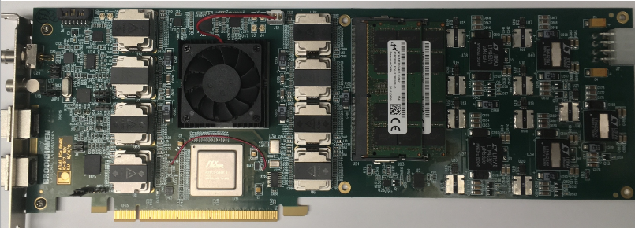
FELIX card
VC-709
  XC7VX690T
  PCIe Gen3 ×8lanes
  SFP+ ×4
HTG-710
  XC7VX690T
  PCIe Gen3 ×8lanes
  CXP×2 (24 links)
FLX-711
  XCKU115
  PCIe Gen3 ×16lanes
  48 links

Slide 38
总结
针对CEPC的设计需求，对电磁量能器和强子量能器多种技术路线进行了探索
参考FELIX系统的实现了一套通用电子学系统，能够适应不同探测器、不同技术路线、不同规模数据传输交互的需求
谢谢

